Slide 1
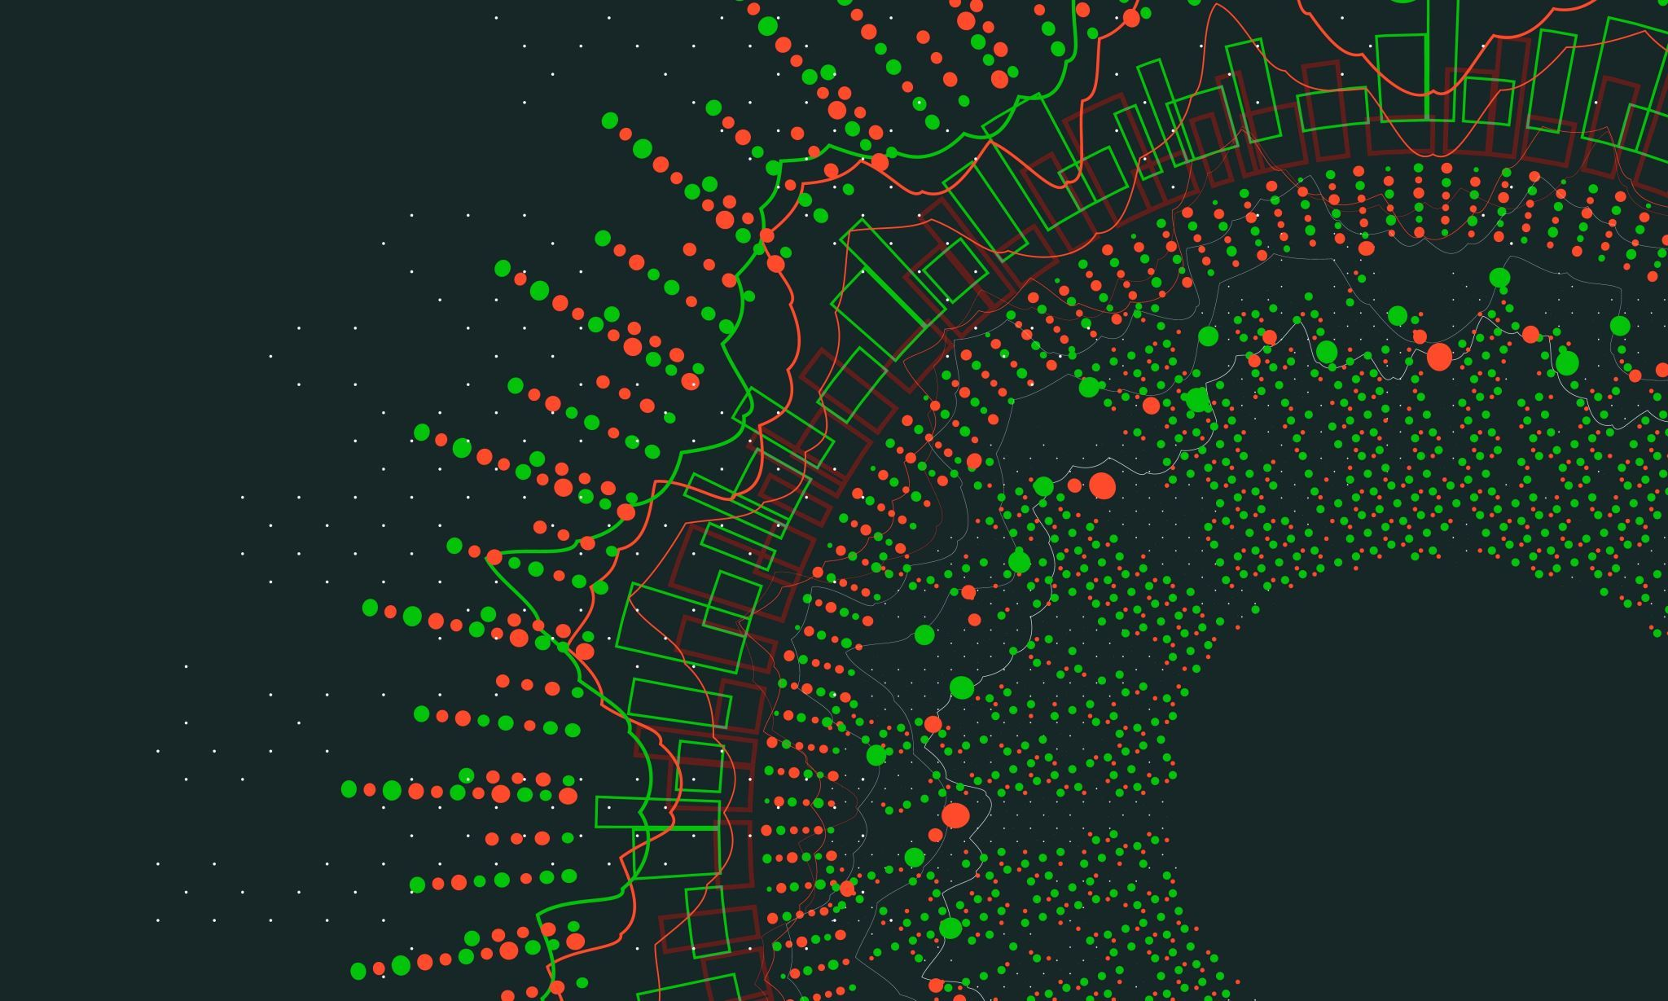
مقدمةعن الزراعة
يعتبر القطاع الزراعي مهمن في الأردن

Slide 2
العوامل الخارجية
يتناول هذا الموضوع العوامل الخارجية التي يمكن ان توثر علئ الانشطة والخيارات التي تتخذها الشركة يدرس تحليل بيستل السياسي والاقتصادي ولاجتماعي والتكنولوجي والقنوني والبيئي العوامل الخارجة الريئسية التي يمكن توثر علئ الشركات و يساعد هذا

Slide 3
المقدمه
الززاعة او لفلاحه:
هي عمليه انتاج لغذاء لعلف والا لياف والسلع اخرئ عن طريق الشدبيه النظام للنبتات والحيونات علمه زراعه هي محدد لفعل زرع الخب زرعا اي بذور وحرفث الا دفن الزراعه
قديما الزراعه كانت تعني الفلاحه فقط اما الان تعني كب الأنشطه الأساسيه للأنتاج الغذاء وجميع التقنيات المطلوبه

Slide 4
شركة باسف الزراعيه : تقوم بتلبية احتياجات المزارعين من المبيدات الحشريه والمبيدات المبتكره للفطريات والأعشاب حيث تسعى شركتنا للحفاظ على التغذيه ونوعية الحياه

Slide 5
باسف
الحجم . كبير

